Slide 1


SISTEMA DE INFORMACIÓN PARA EL MANEJO DE FINANZAS DE CRÉDITOS FINANCIEROS EL BOSQUE

Slide 2





CONOCE A NUESTRO EQUIPO
Jean Paul Garcia
Administrador base de datos
Miguel Angel Gil
Front End
Diseñador de Interfaz
Juan David Ducuara
Cabeza de Proyecto
Líder en Desarrollo

Slide 3

Problema
Ineficiencia en el manejo de cuentas de los usuarios de la empresa CRÉDITOS FINANCIEROS EL BOSQUE.

Slide 4

Propuesta de valor
Estado de cuenta del deudor
Digitalizar datos del deudor y empleado
Supervisión de creditos

Slide 5
Beneficios
Optimización de tiempos
Control de empleados
Facilidad de acceso a los datos de cada deudor

Slide 6
¿Por qué es adecuado?
La utilidad y fácil manejo del sistema le permite al usuario un mejor manejo de sus finanzas

Slide 7


Metas de negocio

Slide 8




ADMINISTRADOR
Crear usuarios.
Consultar usuarios.
Editar usuarios.
SUPERVISOR
Registrar préstamos.
Registrar clientes.
Consultar clientes.
Editar clientes.
Generar reportes de pagos.
SECRETARIA
Agregar documentos de deudores.
Generar solicitud
DEUDOR
Consultar datos.
Generar Solicitiud

Slide 9

Tecnologías

Slide 10






Slide 11
Modelo Relacional

Slide 12
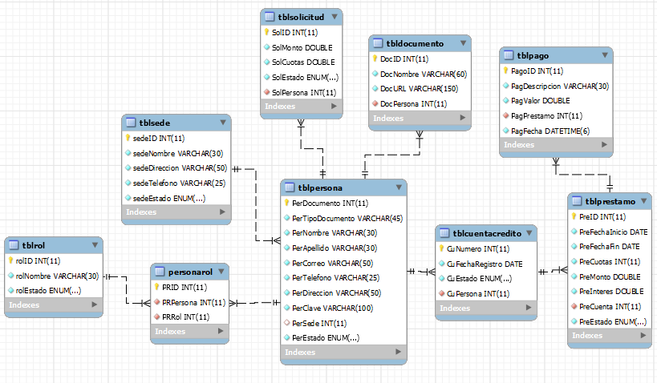

Slide 13
Gracias.

